Slide 1
স্বাগতম

Slide 2
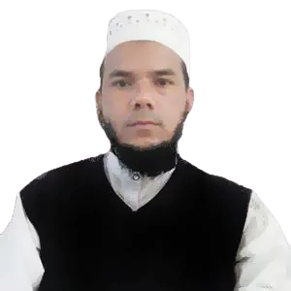
পরিচিতি
১ম অধ্যায়
সূরা-কালিমা তায়্যিবাহ
মোঃ রওশন আলী
সহকারী শিক্ষক,
লতিফপুর একতা উচ্চ বিদ্যালয়
মির্জাপুর,টাঙ্গাইল।
মোবাইল নম্বর – ০১৭৪৬৩২২২৯৯
E-mail: izdany3777@gmail.com
Notes:
শিক্ষক মহোদয় নিজ বিদ্যালয়ের ক্ষেত্রে চাইলে এই Slide টি দেখাতেও পারেন আবার Hide করেও রাখতে পারেন।

Slide 3
এই পাঠ থেকে প্রিয় শিক্ষার্থীরা যা জানবে তা হল.. ১. কালিমা তায়্যিবাহর শিক্ষা বক্তব্য বনর্না করতে পারবে ২.কালিমা তায়্যিবার দুইটি অংশের সঠিক চাহিদা বণর্না করতে পারবে
কালিমা তায়্যিবাহ
শফিকুল

Slide 4
শফিকুল

Slide 5
এ সুরার শিক্ষা
১.তাওহীদের শিক্ষা দেওয়া হয়েছে এ কালিমার ১ম অংশে
২.২য় অংশে রিসালাতের বণর্না করা হয়েছে
শফিকুল

Slide 6
একক কাজ
কালিমা তায়্যিবার সামাজিক গুরুত্ব বর্ননা কর
শফিকুল

Slide 7
আল্লাহ হাফিজ
11/12/2020 6:57 PM

